Slide 1
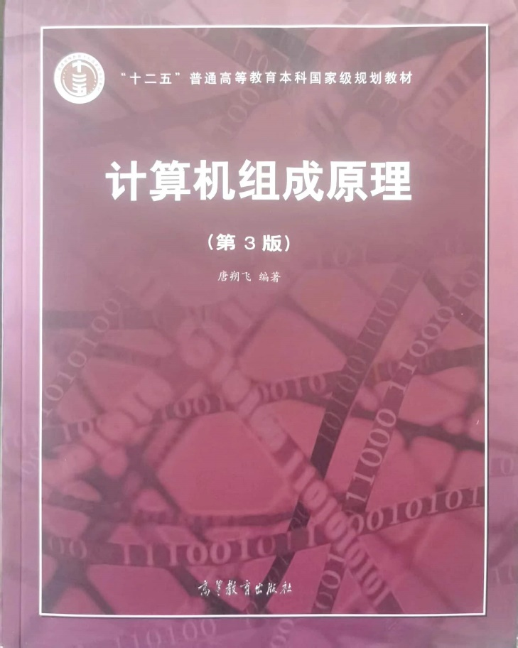
第九章 控制单元的功能
计算机组成原理
作者：唐朔飞
高等教育出版社
主讲人：陈志勇
山东大学 软件学院

Slide 2
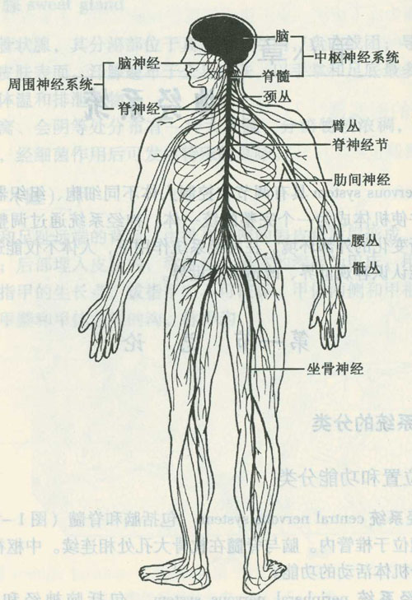
第九章 控制单元的功能
第四篇 控制单元
  功能：发出各种控制信号序列
  分析时序系统以及微操作命令节拍安排
  学习如何用组合逻辑控制及微程序控制两种方式设计控制单元
本章要求：理解CU为完成不同指令所发出的各种微操作命令（即控制信号），熟悉组合逻辑控制器的多级时序系统和控制信号之间的关系。
  神经系统

Slide 3

内容提要
9.1 微操作命令的分析
9.2 控制单元的功能
10.1 组合逻辑设计
10.2 微程序设计

Slide 4
9.1 微操作命令的分析
假设完成一条指令分 4 个工作周期：
取指周期
间址周期
执行周期
中断周期

Slide 5
9.1 微操作命令的分析
一、取指周期
地址总线
数据总线
控制总线
PC MAR
1 R（读内存）
CPU
PC
MAR
M ( MAR ) MDR
存储器
指令
MDR IR
CU
+1
OP（IR） CU（ID）
MDR
IR
( PC ) + 1 PC

Slide 6
二、间址周期
9.1
（指令形式地址 MAR）
地址总线
数据总线
控制总线
Ad ( IR ) MAR
CPU
1 R
MAR
存储器
M ( MAR ) MDR
CU
地址
MDR Ad ( IR )
IR
MDR
说明：在有些机器中没有最后一步操作（可不写）。

Slide 7
三、执行周期
9.1
1. 非访存指令
(1) CLA 清A
0 ACC
(2) COM 取反
ACC ACC
(3) SAR 算术右移
(Shift Arithmetic Right)
L(ACC) R(ACC), ACC₀ ACC₀
(4) CSL 循环左移
R(ACC) L(ACC), ACC₀ ACC_{n}
(5) STP 停机指令
0 G(此处G为运行标志触发器)

Slide 8
9.1
2. 访存指令
(1) 加法指令
ADD X (隐含寻址/直接寻址)
Ad(IR) MAR
1 R
M(MAR) MDR
(ACC) + (MDR) ACC
(2) 存数指令
STA X
Ad(IR) MAR
1 W
ACC MDR
MDR M(MAR)

Slide 9
9.1
(3) 取数指令
LDA X
Ad ( IR ) MAR
1 R
M ( MAR ) MDR
MDR ACC
3. 转移指令
(1) 无条件转
JMP X
Ad ( IR ) PC
(2) 条件转移
BAN X
（负则转）
A₀ •Ad ( IR ) + A₀ ( PC ) PC

Slide 10
4. 三类指令的指令周期
9.1
非访存 指令周期
取指周期
执行周期
直接访存 指令周期
取指周期
执行周期
间接访存 指令周期
取指周期
间址周期
执行周期
转移 指令周期
取指周期
执行周期
间接转移 指令周期
取指周期
间址周期
执行周期

Slide 11
四、中断周期
9.1
程序断点存入 “ 0 ” 地址
程序断点 进栈
0 MAR
( SP ) 1 MAR
1 W
1 W
PC MDR
PC MDR
MDR M ( MAR )
MDR M ( MAR )
向量地址 PC
向量地址 PC
0 EINT（置“0”）
0 EINT（置“0”）

Slide 12
9.2 控制单元的功能
一、控制单元的外特性
指令寄存器
系统总线
CPU 内部的控制信号
标志位
…
控制单元
CU
到系统总线的控制信号
时钟
来自系统总线的请求信号

Slide 13
9.2
1. 输入信号
(1) 时钟
CU 受时钟控制
一个时钟脉冲
发一个操作命令或一组需同时执行的操作命令
(2) 指令寄存器
OP ( IR ) CU（ID）
控制信号 与操作码有关
(3) 标志
CU 受标志位控制
(4) 外来信号
如
INTR 中断请求
HRQ 总线请求

Slide 14
9.2
2. 输出信号
(1) CPU 内的各种控制信号
R_{i} R_{j}
(PC) + 1 PC
……
ALU ＋、－、与、或
(2) 送至控制总线的信号
MREQ
访存控制信号
IO/M
访 IO/ 存储器的控制信号
RD
读命令
WR
写命令
INTA
中断响应信号
HLDA
总线响应信号

Slide 15
二、控制信号举例
1. 不采用 CPU 内部总线的方式
以 ADD @ X 为例
C₂
M D R
内存
M D R
取指周期
AC
C₃
PC
PC
PC
IR
PC
IR
PC
C₀
ALU
控制
信号
C₁
C₄
…
M A R
M A R
CU
CU
标志
…
时钟
…
控制信号

Slide 16
二、控制信号举例
9.2
1. 不采用 CPU 内部总线的方式（P380约定）
C₂
ADD @ X 间址周期
M D R
M D R
内存
M D R
AC
C₅
IR
C₃
PC
IR
ALU
控制
信号
C₁
…
M A R
M A R
CU
标志
…
时钟
…
控制信号

Slide 17
二、控制信号举例
9.2
1. 不采用 CPU 内部总线的方式
C₂
ADD @ X 执行周期
M D R
内存
M D R
M D R
AC
AC
C₅
PC
IR
C₆
C₈
C₇
控制
信号
ALU
控制
信号
ALU
…
C₁
…
M A R
M A R
CU
标志
…
时钟
…
控制信号

Slide 18
2. 采用 CPU 内部总线方式
9.2
控制信号
…
时钟
CU
CU
(1) ADD @ X 取指周期
CU
IR_{i}
IR
IR
IR
PC
MAR
地址线
PC_{O}
MAR_{i}
PC
PC
PC
PC
PC
PC_{O}
CPU
内
部
总
线
CU 发读命令 1 R
地址线
MAR
MAR_{i}
MAR
数据线
MDR
数据线
MDR
MDR
MDR
MDR_{O}
MDR
IR
MDR_{O}
IR_{i}
AC
OP（IR）
CU
Y
（PC）+ 1 PC
控制信号
…
ALU
i表示输入控制，o表示输出控制
Z

Slide 19
(2) ADD @ X 间址周期
控制信号
9.2
…
时钟
CU
CU
形式地址 MAR
IR_{i}
IR
IR
MDR
MAR
地址线
PC
MDR_{O}
MAR_{i}
CPU
内
部
总
线
1 R
地址线
MAR_{i}
MAR
MAR
数据线
MDR
数据线
MDR
MDR
MDR
MDR
MDR_{O}
MDR_{O}
MDR_{O}
MDR_{O}
MDR_{O}
MDR
Ad(IR)
AC
MDR_{O}
IR_{i}
Y
有效地址 Ad（IR）
控制信号
…
ALU
Z

Slide 20
控制信号
9.2
(3) ADD @ X 执行周期
…
时钟
CU
CU
MDR
MAR
地址线
MDR_{O}
MAR_{i}
IR
1 R
PC
CPU
内
部
总
线
数据线
MDR
MAR_{i}
地址线
MAR
MAR
MDR
Y
ALU
MDR_{O}
Y_{i}
数据线
MDR
MDR
MDR
MDR
MDR_{O}
MDR_{O}
MDR_{O}
MDR_{O}
MDR_{O}
MDR_{O}
MDR_{O}
AC
ALU
AC_{i}
AC
AC
AC
AC
AC
AC
AC_{O}
ALU_{i}
AC
AC_{O}
Y_{i}
（AC）+（Y）
Z
Y
Y
控制信号
ALU
ALU_{i}
ALU
Z
AC
…
ALU
Z_{O}
AC_{i}
Z
Z_{O}
Z
Z

Slide 21
采用内总线结构的指令流程举例
例题（9.11）：设CPU内部结构如图9.4所示，此外还设有B、C、D、E、H、L六个寄存器，它们各自的输入和输出端都与内部总线相通，并分别受控制信号控制（如B_{i}为寄存器B的输入控制；B_{o}为B的输出控制）。要求从取指令开始，写出完成下列指令所需的全部微操作和控制信号。
（1）ADD B，C；((B)+(C) →B)
（2）SUB A，H；((AC)-(H) →AC)

Slide 22
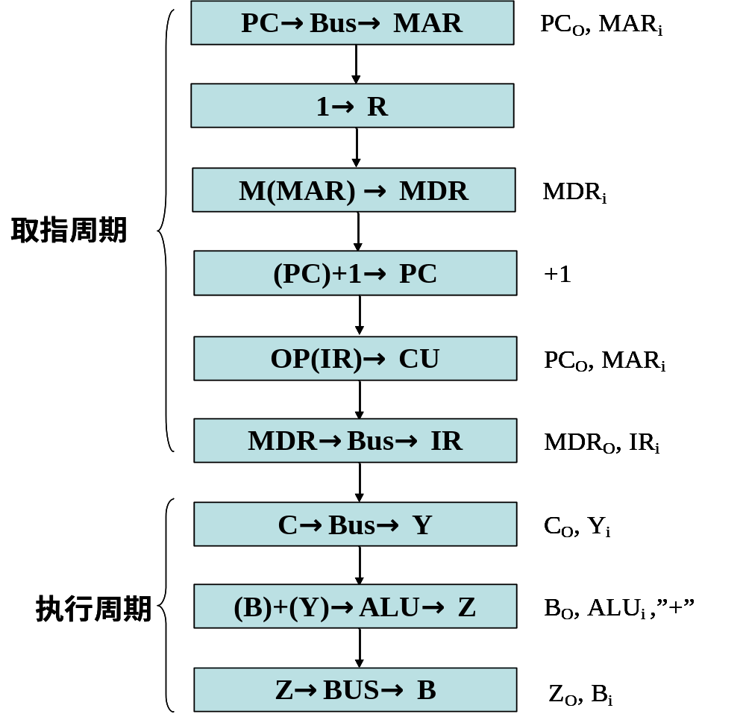
1）ADD B，C；
R
MDR→Bus →IR
MDRo,IRi
OP(IR)→CU
(PC)+1→PC
PC+1

Slide 23
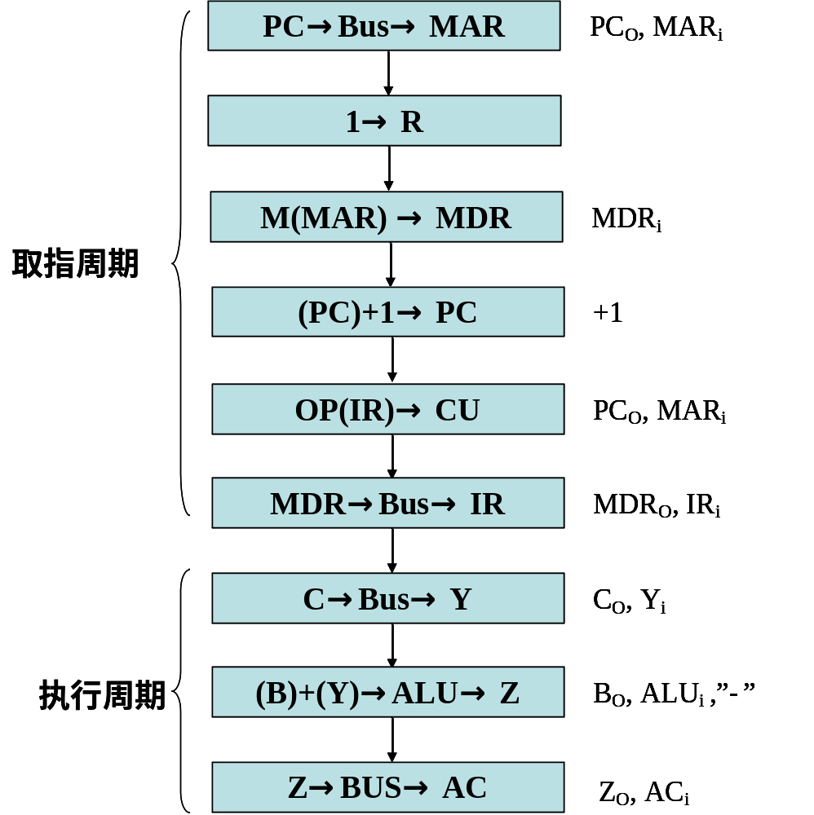
2）SUB A，H
R
MDR→Bus →IR
MDRo,IRi
OP(IR)→CU
(PC)+1→PC
PC+1
H→Bus →Y
H_{O,}, Y_{i}
(AC)-(Y) →Z
AC_{O,}, ALU_{i}, ”-“

Slide 24
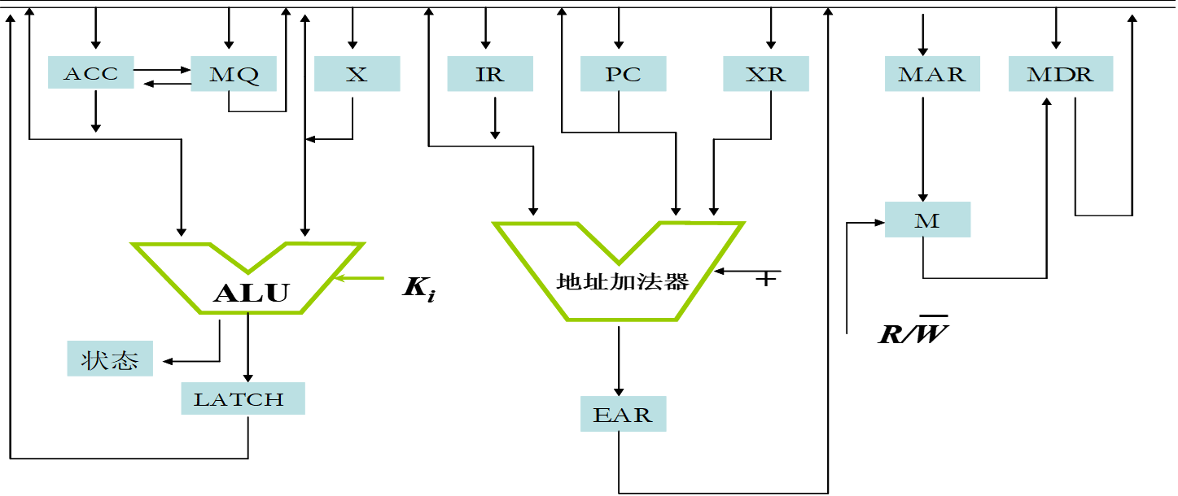
例 9.2
Bus
+1
+1
图中，各寄存器的输入和输出均受控制信号控制。假设指令地址已存于PC中，画出 ADD X,D和STA * D两条指令的周期信息流程图，并列出相应的控制信号序列。

Slide 25
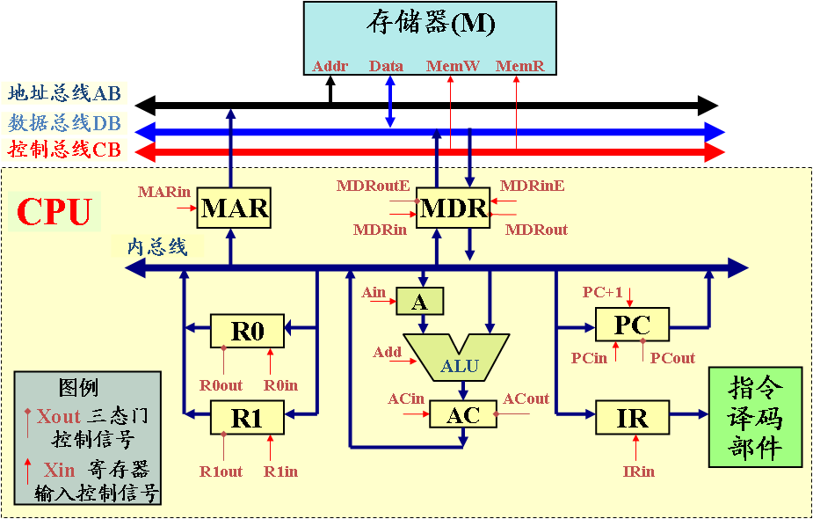
2009年研究生入学考试44题
(13分)某计算机字长16位，采用16位定长指令字结构，部分数据通路结构如图中所示，图中所有控制信号为1时表示有效，为0时表示无效，例如控制信号MDRinE为1表示允许数据从DB打入MDR，MDRin为1表示允许数据从内总线打入MDR。
假设MAR的输出一直处于使能状态。加法指令“ADD (R1),R0”的功能为(R0)+((R1))→（R1），即将R0中的数据与R1的内容所指主存单元的数据相加，并将结果送入R1的内容所指主存单元中保存。
时钟 | 功能 | 有效控制信号
C1 | MAR←(PC) | PCout,MARin
C2 | MDR←M(MAR) PC←(PC)+1 | MemR,MDRinE, PC+1
C3 | IR←(MDR) | MDRout,IRin
C4 | 指令译码 | 无
下表给出了上述指令取指和译码阶段每个节拍（时钟周期）的功能和有效控制信号，请按表中描述方式用表格列出指令执行阶段每个节拍的功能和有效控制信号。

Slide 26
数据通路结构
存储器(M)
Addr
Data
MemW
MemR
地址总线AB
数据总线DB
控制总线CB
MARin
MDRoutE
MDRinE
CPU
MAR
MDR
MDRin
MDRout
内总线
Ain
A
PC+1
R0
PC
Add
PCin
PCout
ALU
图例
R0out
R0in
指令
译码
部件
ACin
ACout
Xout 三态门
控制信号
R1
AC
IR
Xin 寄存器
输入控制信号
R1out
R1in
IRin

Slide 27
参考答案一
时钟 | 功能 | 有效信号
C5 | MAR←(R1) | R1out,MARin
C6 | MDR←M(MAR) A←(R0) | MemR,MDRinE R0out,Ain
C7 | AC←(MDR)+(A) | MDRout,Add,ACin
C8 | MDR←(AC) | ACout,MDRin
C9 | M(MAR)←(MDR) | MDRoutE,MemW

Slide 28
参考答案二
时钟 | 功能 | 有效信号
C5 | MAR←(R1) | R1out,MARin
C6 | MDR←M(MAR) | MemR,MDRinE
C7 | A←(MDR) | MDRout,Ain
C8 | AC←(A)+(R0) | MDRout,Add,ACin
C9 | MDR←(AC) | ACout,MDRin
C10 | M(MAR)←(MDR) | MDRoutE,MemW

Slide 29
三、多级时序系统
9.2
1. 机器周期
(1) 机器周期的概念
所有指令执行过程中的一个基准时间
(2) 确定机器周期需考虑的因素
每条指令的执行 步骤
每一步骤 所需的 时间
(3) 基准时间的确定
以完成 最复杂 指令功能的时间 为准
以 访问一次存储器 的时间 为基准
若指令字长 = 存储字长
取指周期 = 机器周期

Slide 30
2. 时钟周期（节拍、状态）
9.2
一个机器周期内可完成若干个微操作
每个微操作需一定的时间
将一个机器周期分成若干个时间相等的
时间段（节拍、状态、时钟周期）
时钟周期是控制计算机操作的最小单位时间
用时钟周期控制产生一个或几个微操作命令

Slide 31
2. 时钟周期（节拍、状态）
9.2
时钟周期
CLK
T₀
T₁
T₂
T₃
T₀
T₁
T₂
T₃
T₀
T₁
T₂
T₃
机器周期
机器周期

Slide 32
3. 多级时序系统
9.2
机器周期、节拍（状态）组成多级时序系统
一个指令周期包含若干个机器周期
一个机器周期包含若干个时钟周期
CLK
节拍
(状态)
T₀
T₁
T₂
T₃
T₀
T₁
T₂
T₃
T₀
T₁
T₂
T₃
机器周期
机器周期
机器周期
（取指令）
（取有效地址）
（执行指令）
指令周期
节拍
(状态)
T₀
T₁
T₂
T₃
T₀
T₁
T₂
机器周期
机器周期
（取指令）
（执行指令）
指令周期

Slide 33
补充：组合逻辑控制器的时序划分
基准时钟
工作脉冲
工作脉冲
P
P
对微操作定时
打入
打入
打入
IR
打入
PC
节拍
T1
控制分步操作时间
取出指令
节拍
T2
T2
修改
修改
PC
工作周期
工作周期
1
1
控制不同阶段操作时间
取指
取指
工作周期
工作周期
2
2
取地址
工作周期
工作周期
3
3
取操作数，执行
指令周期
指令周期

Slide 34
4. 机器速度与机器主频的关系
9.2
机器的 主频 f 越快 机器的 速度也越快
在机器周期所含时钟周期数 相同 的前提下，
两机 平均指令执行速度之比 等于 两机主频之比
MIPS₁
f₁
=
MIPS₂
f₂
机器速度 不仅与 主频有关 ，还与机器周期中所含时钟周期（主频的倒数）数 以及指令周期中所含的 机器周期数有关

Slide 35
四、控制方式
9.2
如何形成控制不同微操作序列所采用的时序控制方式
1. 同步控制方式（预先设定）
任一微操作均由 统一基准时标 的时序信号控制
CLK
T₀
T₁
T₂
T₃
T₀
T₁
T₂
T₃
T₀
T₁
T₂
T₃
机器周期
机器周期
机器周期
（取指令）
（取有效地址）
（执行指令）
指令周期
(1) 采用 定长 的机器周期
以 最长 的 微操作序列 和 最繁 的微操作作为 标准
机器周期内 节拍数相同

Slide 36
(2) 采用不定长的机器周期
9.2
机器周期内 节拍数不等
节拍
(状态)
T₀
T₁
T₂
T₃
T₀
T₁
T₂
机器周期
机器周期
（取指令）
（执行指令）
指令周期
T₀
T₁
T₂
T₃
T₀
T₁
T₂
T₃
T
T
延长
机器周期
机器周期
（取指令）
（执行指令）

Slide 37
(3) 采用中央控制和局部控制相结合的方法
9.2
取指周期
执行周期
T₀
T₁
T₂
T₃
机器周期
指令周期
T₀
T₁
T₂
T₃
T₀
T₁
T₂
T₃
T₀
T₁
中央控制节拍
中央控制节拍
T*
T*
…
T*
局部控制的节拍宽度与
中央控制的节拍宽度一致
局部控制节拍

Slide 38
9.2
2. 异步控制方式
无基准时标信号
无固定的周期节拍和严格的时钟同步
采用 应答方式
3. 联合控制方式
(同步与异步相结合)
大部分统一、小部分区别对待
4. 人工控制方式 (调试方式)
(1) Reset
(2) 连续 和 单条 指令执行转换开关
(3) 符合停机开关（指示存储器的位置）

Slide 39
补充： 时序控制方式
计算机的操作和时序信号之间的关系，称为时序控制方式。常用的有同步控制方式和异步控制方式。
1、同步控制方式
概念：用统一发出的时序信号对各项操作进行同步控制,称为同步控制方式。（时钟周期作为基本时序）
特点：有明显时序时间划分，时钟周期时间固定，各步操作的衔接、各部件之间的数据传送受严格同步定时控制。
优缺点：时序关系简单，时序划分规整，控制

Slide 40
补充： 时序控制方式
不复杂；控制逻辑易于集中，便于管理。时间安排不合理；时间利用不经济。
应用场合：用于CPU内部、设备内部、系统总线操作(各挂接部件速度相近，传送时间确定，传送距离较近)。
2、异步控制方式
概念：各项操作按不同需要安排时间，不受统一时序控制。
特点：无统一时钟周期划分，各操作间的衔接和各部件之间的信息交换采用异步应答方式。

Slide 41
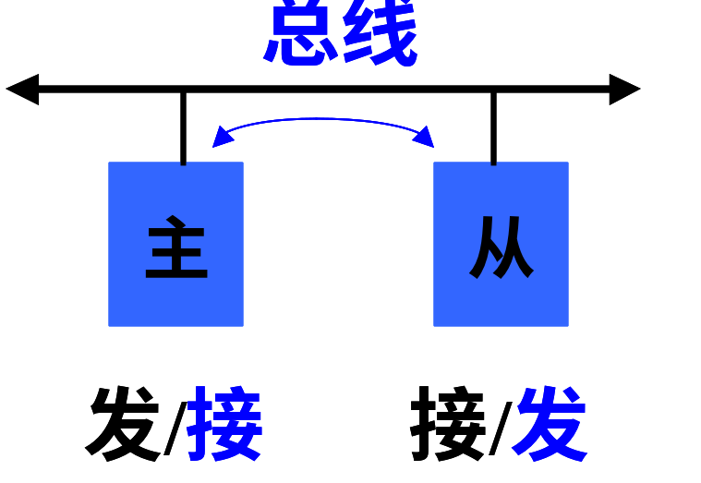
补充： 时序控制方式
例.异步传送操作
主设备：申请并掌握总线控制权的设备。
从设备：响应主设备请求的设备。

Slide 42
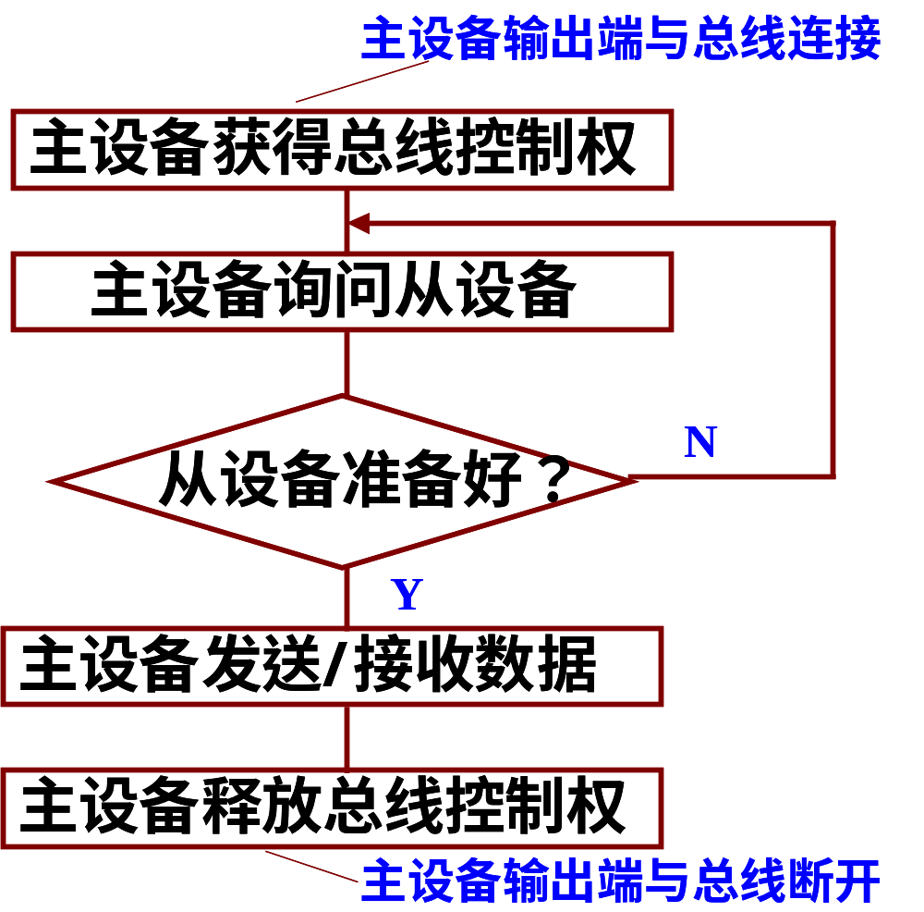
补充： 时序控制方式
优缺点：时间安排紧凑、合理；控制复杂。
应用场合：用于异步总线操作(各挂接部
件速度差异大，传送时间不确定，或传送距离较远)。

Slide 43
五、多级时序系统实例分析
9.2
1. 8085 的组成
INTA
INTR
SID
SOD
中断控制
I/O控制
8位内部数据总线
AC(8)
TR(8)
FR(5)
IR(8)
B（8）
C（8）
D（8）
E（8）
指令译码
和
机器周期
编码
H（8）
L（8）
ALU
SP（16）
PC（16）
IDAL（16）
定时和控制
时钟
控制
状态
DMA
复位
ABR(8)
ADBR(8)
CLK
A₁₅~A₈
AD₇~AD₀
Ready
RD
WR
ALE
IO/M
HLDA
Reset out

Slide 44
小结
9.2
以一条输出指令（I/O 写）为例
机器周期 M₁ 取指令
机器周期 M₂ 取设备地址
机器周期 M₃ 将 ACC 的内容写入设备
每个 控制 信号在 指定机器周期 的
指定节拍 T 时刻 发出

Slide 45
作业
393
  9.3
  9.7
  9.13（2）
  9.14（1）

